Slide 1
Золотой век искусства России
Презентация ученицы
8 «А» класса
Юхневич Полины
Notes:
XIX век стал эпохой культурного взлета («золотой век искусства России»).
В данной презентации мне хотелось бы рассказать о некоторых достижениях российской живописи XIX века.

Slide 2
Исаак Ильич Левитан
Исаак Левитан, Автопортрет (1880)
Notes:
Русский художник, проживший короткую и нелёгкую жизнь. Годы жизни: 1860-1900. Был большим другом А. П. Чехова, учился у В. Д. Поленова и А. К. Саврасова. Его ранний пейзаж «Осенний день. Сокольники» был отмечен П. М. Третьяковым и попал в его знаменитую коллекцию. Он был тонким и нежным поэтом русской природы и перенёс в свои полотна и ликующую праздничность золотой осени, и тревожную печаль хмурого дня. Он сумел по-новому передать свет, воздух, жизнь природы. В его «пейзажах настроений» отразилась сложная духовная жизнь человека того времени, его тревога, его мечты и надежды. И.И. Левитан

Slide 3
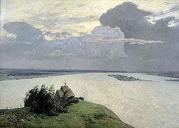
Над вечным покоем (1894)
Notes:
Существует мнение, что картина «Над вечным покоем» является «самой русской» из всех, когда-либо написанных на русскую тему картин.

Slide 4
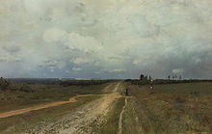
«Владимирка», 1892
Notes:
Написанная художником в 1892 году картина «Владимирка» где изображена дорога, по которой гнали в Сибирь каторжан - шедевр русской и мировой живописи.

Slide 5
Илья Ефимович Репин
Автопортрет, 1878
Notes:
Великий русский художник-реалист. Жил с 1844 по 1930 год. В его произведениях отразилась жизнь различных слоев русского общества, увиденная проницательным взором художника-реалиста, проповедника идей свободолюбия.

Slide 6
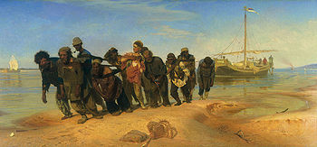
«Бурлаки на Волге» , 1870-1873
Notes:
В своей первой картине «Бурлаки» он с потрясающей правдивостью показал бесчеловечность труда, на который обречён народ. В то же время эта картина проникнута оптимизмом и верой в народные силы.

Slide 7
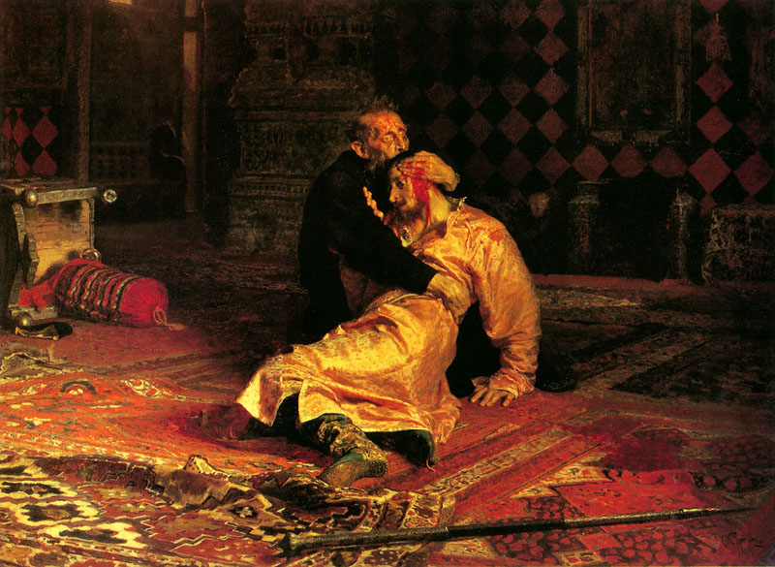
«Иван Грозный и сын его Иван 16 ноября 1581 года»
Notes:
Среди его произведений на исторические темы лучшие - «Иван Грозный» и «Запорожцы».

Slide 8
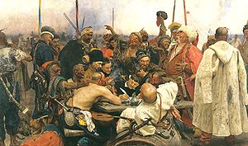
«Запорожцы пишут письмо турецкому султану»

Slide 9
Серов Валентин Александрович
Автопортрет
Notes:
Один из крупнейших русских художников. Ученик И. Е. Репина, друг М. Горького. Жил с 1865 по 1911 год. Уже в детстве проявил необыкновенные способности к рисованию. Большую известность принесли ему портреты.

Slide 10
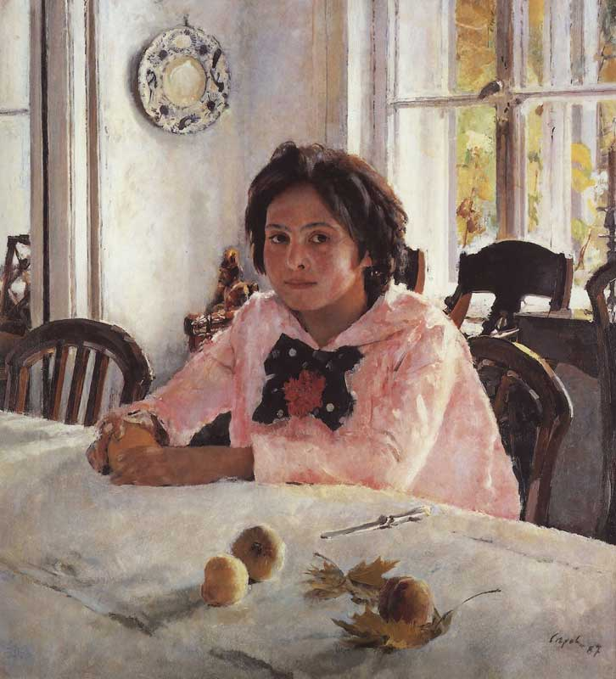
«Девочка с персиками»
Notes:
Ему было двадцать два года, когда он написал свою известную картину «Девочка с персиками».

Slide 11
Александр Андреевич Иванов
Портрет А. А. Иванова работы С. П. Постникова
Notes:
Для этого гениального художника XIX в. искусство, по словам Герцена, было «нравственным подвигом, священнодействием». Он родился в 1806 году в семье профессора Петербургской Академии художеств и умер в 1858 году, всю свою творческую жизнь, отдав, по сути, созданию одной картины.

Slide 12
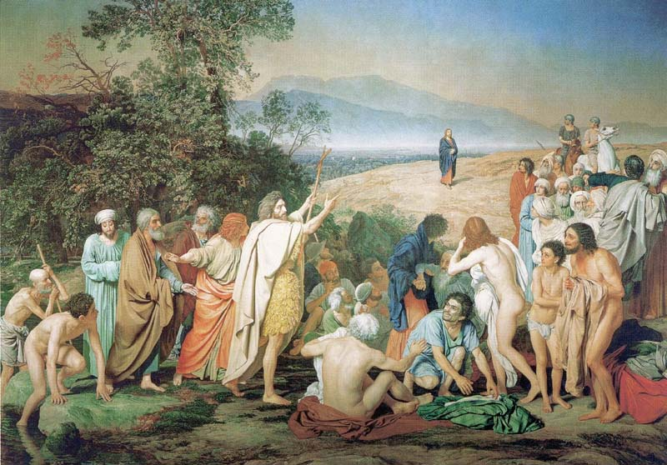
«Явление Христа народу»
Notes:
Его знаменитая картина, написанная в Риме плод колоссальных, почти двадцатилетних трудов, должна была отразить извечную мечту человечества о счастье, ожидание неизбежного и долгожданного освобожденияСвыше трёхсот подготовительных этюдов к картине занимают целый зал в Третьяковской галерее, и среди них такие шедевры русского искусства, как «Голова раба», «Купающиеся мальчики», «Камни в воде», в которых органически слиты живой свежий цвет и классически прекрасная форма.

Slide 13
Карл Павлович Брюллов
Автопортрет
Notes:
Об этом русском художнике первой половины девятнадцатого века (годы жизни: 1799 - 1852) писал А. С. Пушкин, обширные восторженные статьи посвящал ему Н. В. Гоголь. Он выкупил из неволи молодого Тараса Шевченко. Он благожелательно и чутко следил за первыми успехами начинающего П. А. Федотова.

Slide 14
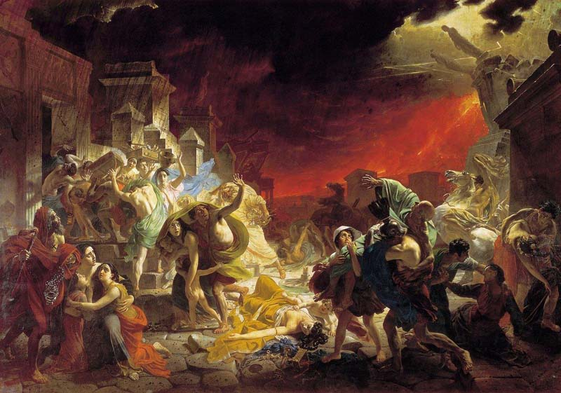
«Последний день Помпеи»
Notes:
Картина «Гибель Помпеи», написанная за одиннадцать месяцев в Риме, принесла внеевропейскую славу не только молодому мастеру, но и всему русскому искусству. Воспитанник петербургской Академии художеств, уже в ученические годы он превзошёл своих учителей. Оставаясь в пределах академизма, он с виртуозностью подлинного гения противопоставил сухости и безжизненности вырождающегося классицизма всё красочное богатство живой действительности.
Принес он мирные трофеи
С собой в отеческую сень.
И был «Последний день Помпеи» -
Для русской кисти первый день.
(Евгений Баратынский)

Slide 15
Суриков Василий Иванович
Автопортрет
Notes:
Великий мастер русской исторической живописи. Жил с 1848 по 1916 год. В его произведениях чаще всего изображаются такие события из русской истории XVII и XVIII веков, в которых сталкиваются большие силы и проявляется народная помощь.

Slide 16
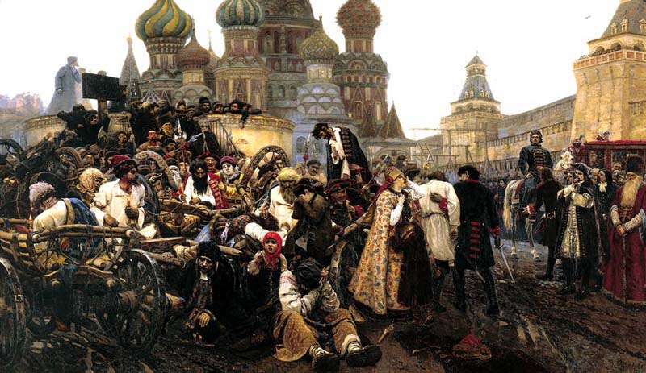
«Утро стрелецкой казни»
Notes:
За первой его исторической картиной «Утро стрелецкой казни» последовал целый ряд блестящих произведений. Он написал изгнанного Меньшикова с дочерьми, боярыню Морозову, завоевателя Сибири Ермака, Суворова и Степана Разина..

Slide 17
Иван Иванович Шишкин
И. Н. Крамской.
Портрет художника
И. И. Шишкина. (1873)
Notes:
Великий русский пейзажист второй половины XIX века. Жил с 1832 по 1898 год. После долгих лет учения в Москве, затем в петербургской Академии художеств, в Германии и Швеции всю свою творческую жизнь посвящает изображению русской природы. Он забирается в самые глухие чащи, наблюдая жизнь с леса. С тщательностью исследователя он зарисовывает листья, цветы и травы, однако образ русской природы, созданный им, всегда эпичен, монументален и величав. Он был одним из учредителей Товарищества передвижных художественных выставок, и демократизм своих убеждений сохранил до конца жизни.

Slide 18
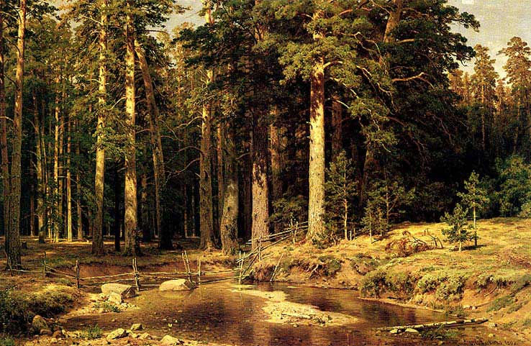
«Корабельная роща»
Notes:
Глубоко оптимистический, жизнеутверждающий образ русского леса он создаёт в последней своей большой картине «Корабельная роща», необыкновенно цельной и монументальной по композиции, выполненной в мажорной красочной гамме, как бы пронизанной солнечным светом.

Slide 19
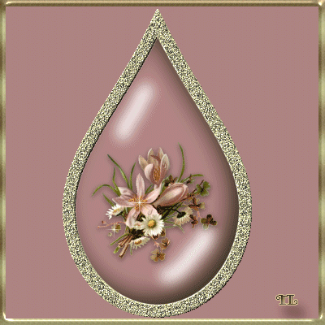
за внимание!
Notes:
Этот «золотой век» русского искусства продолжился в XX веке, его отблески можно найти и сейчас – современные российские писатели, музыканты и художники активно творят и выносят свои творения на суд взыскательных ценителей всего мира.

